Slide 1
Projeto Zérói
Márcio Rodriguês Teodoro
com a ajuda de Paulo Eli Bill

Slide 2

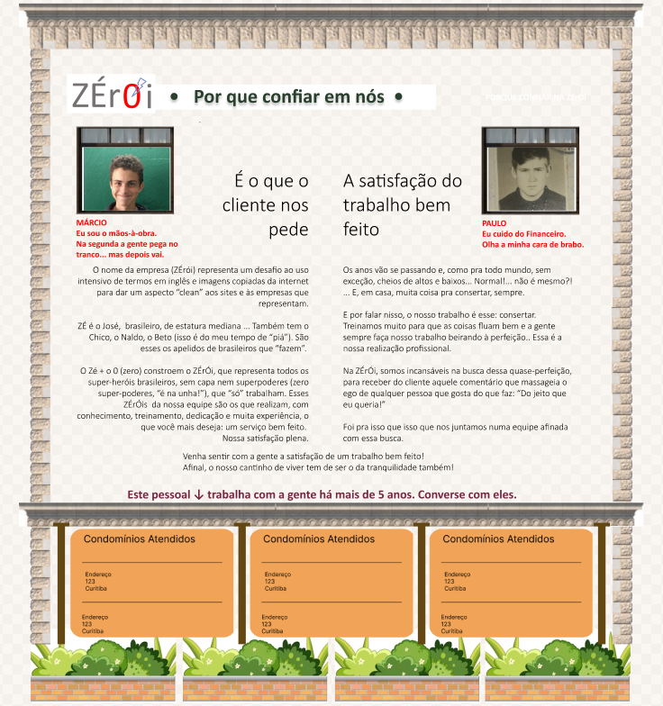
Protótipo

Slide 3
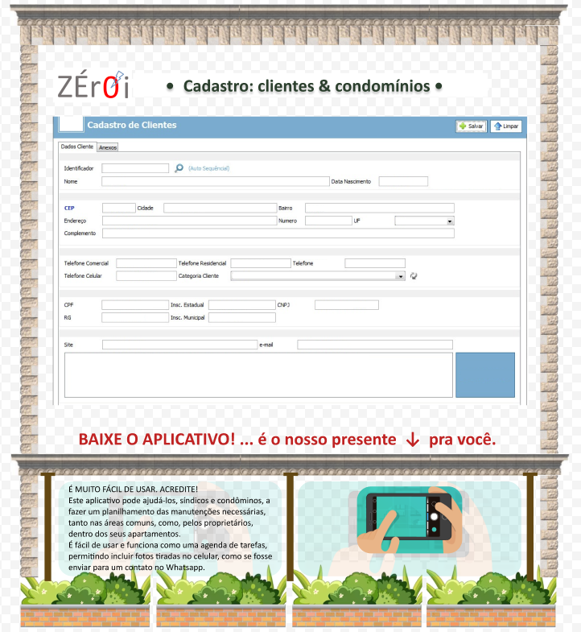
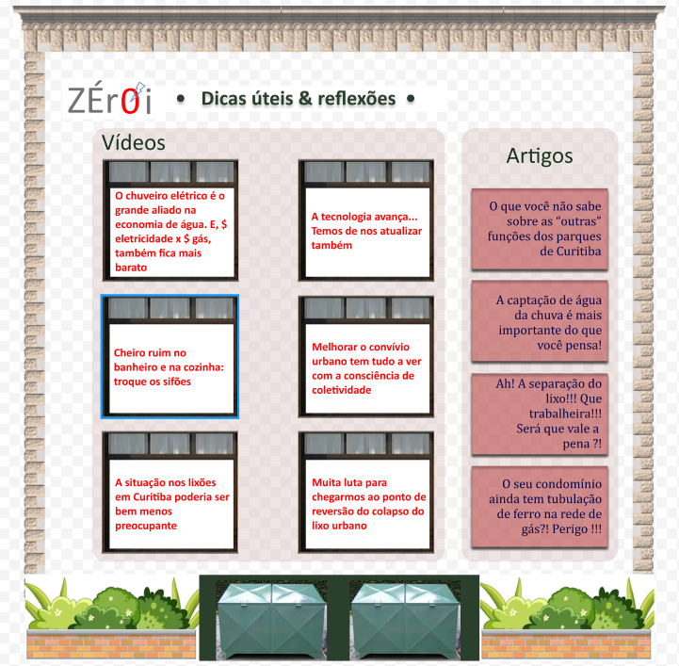
Protótipo

Slide 4
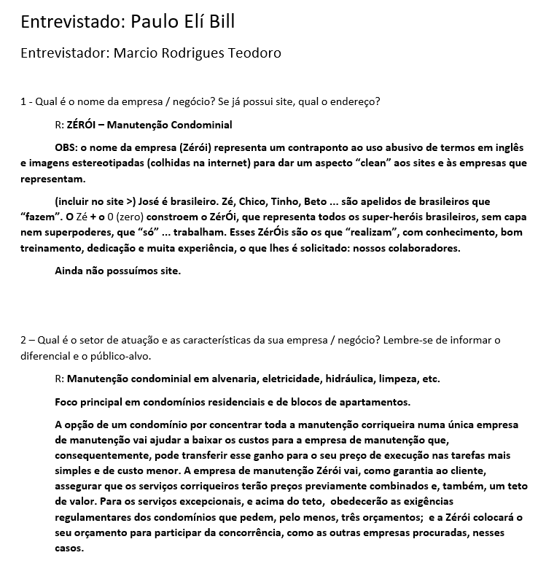
Briefing

Slide 5
E agora o resultado final...

